Slide 1


Slide 2
Engenharia de Software
Atividade - PI
Persona e Jornada

Slide 3
Dados do Grupo
Qual o nome do Grupo
MOCA
RA e Integrantes do Grupo
Alexandre Costa – 01221166
Diogo Moreno – 01221128
Gustavo Carriel - 01221163
Rafael Moreira – 01221041
Raul Meira - 01221180

Slide 4
Negócio
Descreva a ideia escolhida para o projeto.
Sistema para gestão financeira pessoal
Visite uma empresa para conhecer e/ou faça uma OBSERVAÇÃO EM CAMPO (virtual).
Organizze
https://www.organizze.com.br/
Orientações:
Olhe como funcionam as coisas (passo a passo do hoje)
Veja se já não existem pesquisas na WEB

Slide 5
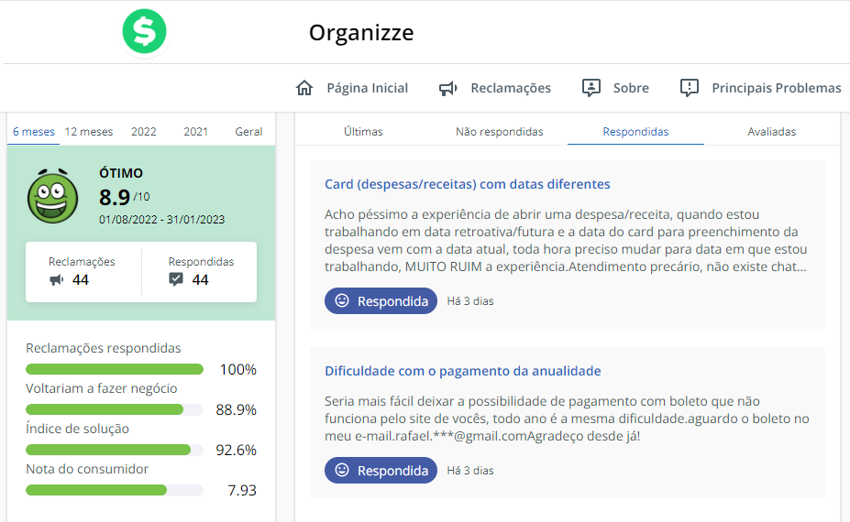
Negócio
Coloque detalhes do que foi pesquisado, como links que apontam para vídeos e documentos.
https://www.reclameaqui.com.br/empresa/organizze/

Slide 6

Proto-Personas – Usuário/Necessidades
Jovem universitária e estagiária
Quem?
Palavras/frases que definem a persona
Gasta em excesso;
É paciente;
É consumista;
Sonha em viajar o mundo;
Não sabe dizer "não";
Adora viajar.
Karla
“Sou universitária e tenho problemas em administrar a minha bolsa-estágio.”
Dores e Necessidades
Baixo valor de salário para alto valor de contas;
Estabelecer limites para gastos no mês;
Organizar os gastos e lucros;
Conseguir ajudar nas contas de casa e manter os luxos;
Definir de forma simples e objetiva as suas metas financeiras.

Slide 7

Proto-Personas – Usuário/Necessidades
Empreendedor com problemas em gerir suas finanças
Quem?
Palavras/frases que definem a persona
Visionário;
Inovador;
Criativo;
Acredita em inovações tecnológicas;
Desafiador;
Everson
“Tenho problemas em gerir as minhas necessidades financeiras pessoais e do meu negócio.”
Dores e Necessidades
Dificuldade em manter suas finanças empresariais e pessoais separadas;
Desejo de fazer experiências para expandir seu negócio;
Ter a capacidade de bater seus objetivos;
Procura uma ferramenta simples para controlar suas despesas.
Modelo baseado em Lean UX. Não é amostra estatística.

Slide 8
Proto-Personas – Justificativa
Explique quais foram as análises realizadas para a definição da persona (Máx de 10 linhas).
No início nós traçamos o objetivo da nossa entrevista, tentando achar as dores, necessidades, desafios, e desejos do nosso público-alvo, em seguida, identificamos nossos entrevistados, de acordo com a nossa demanda, após isso preparamos as perguntas com todo o cuidado para que o entrevistado se sentisse confortável à falar sobre suas opiniões, necessidades e sentimentos.
Durante as perguntas, tentamos manter uma certa conexão com o entrevistado, para que ele conseguisse se abrir com as perguntas. Após a entrevista, anotamos tudo de forma clara e organizada, e nos preparamos para a montagem das personas, procurando sempre um padrão nas necessidades e desafios dos entrevistados.

Slide 9
Entrevistas
Percepções levantadas:
Todos os entrevistados tinham uma dor em comum: dificuldades em gerir suas finanças;
Todos os interrogados desejam alguma ferramenta prática para organizar as suas despesas;
100% dos entrevistados tem um desejo de conseguir estabelecer as suas metas financeiras de forma clara e simples.

Slide 10
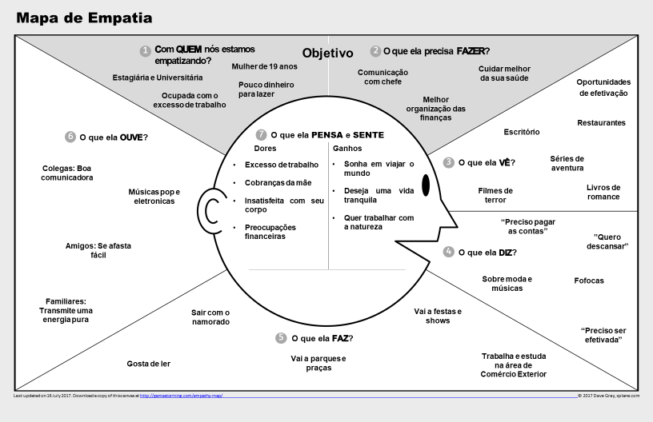

Slide 11







Jornada – Simplificada (Concorrente)
Fases (utilizador)
MAPEAMENTO DO USUÁRIO
VISÃO GERAL
CADASTRAR GASTOS E RECEITA
Faz
(ações do usuário)
•Informar como deseja usar o sistema.
Informar receita.
•Informar gastos.
Sente
(dores do usuário)
Não tenho como classificar e nem separar por categoria meus gastos.
Não consigo ver quantos gastos tenho por mês nos cartões de crédito.
Poderia separar os gastos por categoria.
Seria útil ter algo que ajudasse com os gastos mensais de cartões de crédito.
Seria bom ter algo que me ajudasse a economizar dinheiro para realizar algum sonho meu.
Pensa
(usuário)
Criar uma calculadora financeira.
•Criar um sistema de cofrinhos que ajude o usuário a realizar seus sonhos.
•Criar um sistema que organize os gastos do cartão de crédito por mês e de acordo com as parcelas.
•Criar categorias para separar os tipos dos gastos.
Proposta
(mudanças)

